Slide 1


CHỦ ĐỀ
3
TIẾT 1

Slide 2
01
KHỞI ĐỘNG

Slide 3
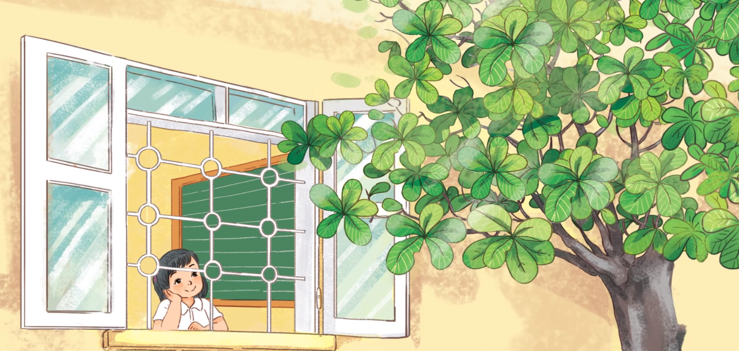
1
Quan sát cây trong tranh dưới đây
a. Tranh vẽ cây gì?
b. Em thường thấy cây này ở đâu?

Slide 4
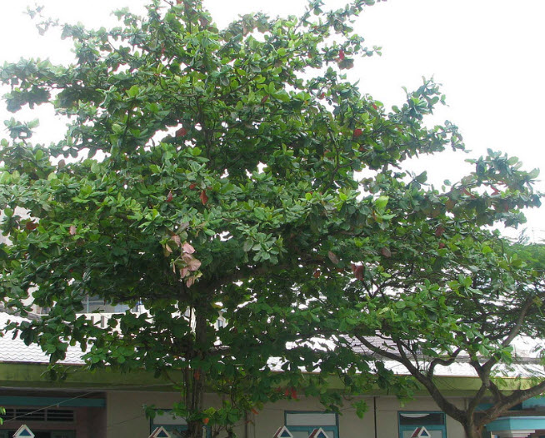
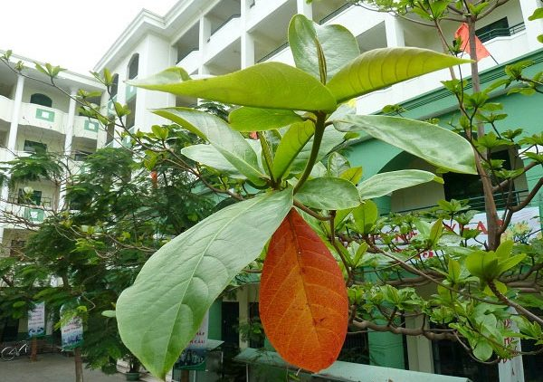

Slide 5
02
ĐỌC

Slide 6
2
ĐỌC
Cây bàng và lớp học
Bên cửa lớp học
Có cây bàng già
Tán lá xoè ra
Như ô xanh mướt.
Bàng ghé cửa lớp
Nghe cô giảng bài
Mỗi buổi sớm mai
Quên ngày mưa nắng.
Cuối tuần, lớp vắng
Không thấy tiếng cô
Không bạn vui đùa
Tán bàng ngơ ngác.
Thứ hai trở lại
Lớp học tưng bừng
Tán xanh vui mừng
Vẫy chào các bạn.
( Minh Tâm)

Slide 7
2
ĐỌC
Cây bàng và lớp học
Bên cửa lớp học
Có cây bàng già
Tán lá xoè ra
Như ô xanh mướt.
Bàng ghé cửa lớp
Nghe cô giảng bài
Mỗi buổi sớm mai
Quên ngày mưa nắng.
Cuối tuần, lớp vắng
Không thấy tiếng cô
Không bạn vui đùa
Tán bàng ngơ ngác.
Thứ hai trở lại
Lớp học tưng bừng
Tán xanh vui mừng
Vẫy chào các bạn.
( Minh Tâm)

Slide 8
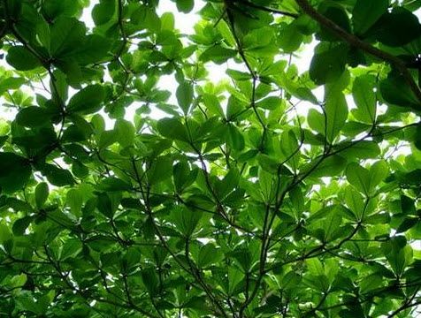
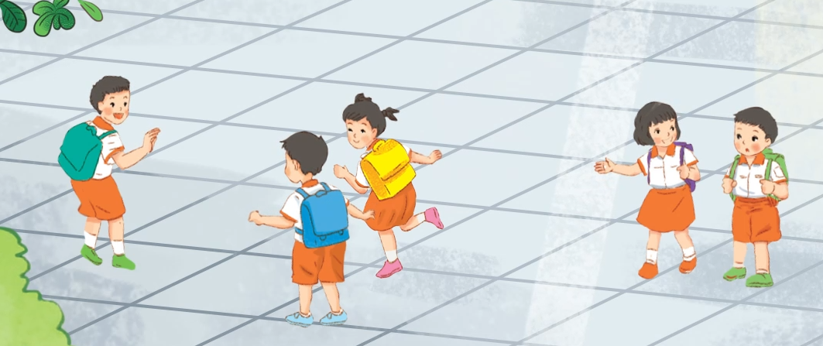
01
tán lá
lá cây tạo thành hình như cái thân
02
xanh mướt
rất xanh và trông thích mắt
03
tưng bừng
nhộn nhịp, vui vẻ

Slide 9




2
ĐỌC
Cây bàng và lớp học
Bên cửa lớp học
Có cây bàng già
Tán lá xoè ra
Như ô xanh mướt.
Bàng ghé cửa lớp
Nghe cô giảng bài
Mỗi buổi sớm mai
Quên ngày mưa nắng.
Cuối tuần, lớp vắng
Không thấy tiếng cô
Không bạn vui đùa
Tán bàng ngơ ngác.
Thứ hai trở lại
Lớp học tưng bừng
Tán xanh vui mừng
Vẫy chào các bạn.
( Minh Tâm)

Slide 10
CHỦ ĐỀ
3
TIẾT 2

Slide 11
03
TÌM TIẾNG CÙNG VẦN

Slide 12



3
Tìm ở cuối các dòng thơ những tiếng cùng vần với nhau
Bên cửa lớp học
Có cây bàng già
Tán lá xoè ra
Như ô xanh mướt.
già
ra

Slide 13
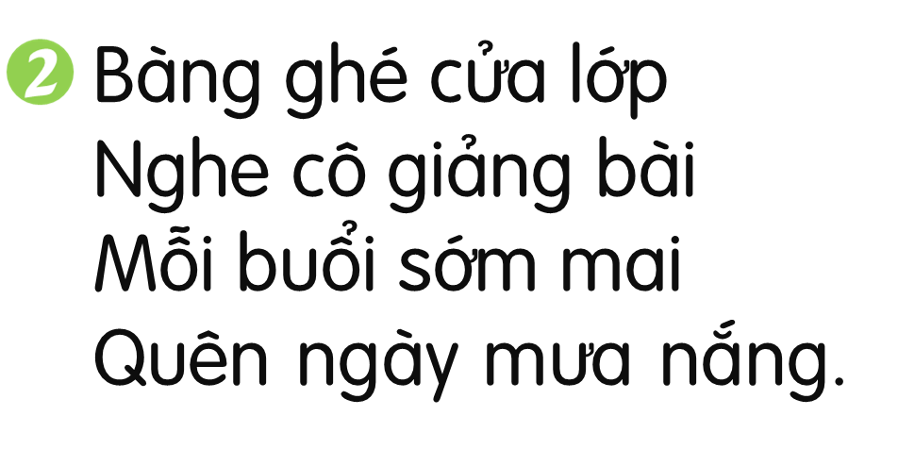
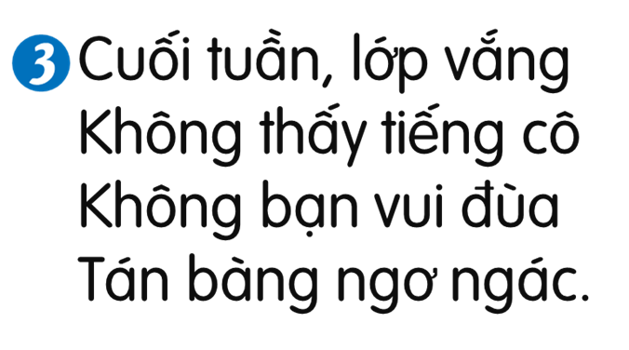
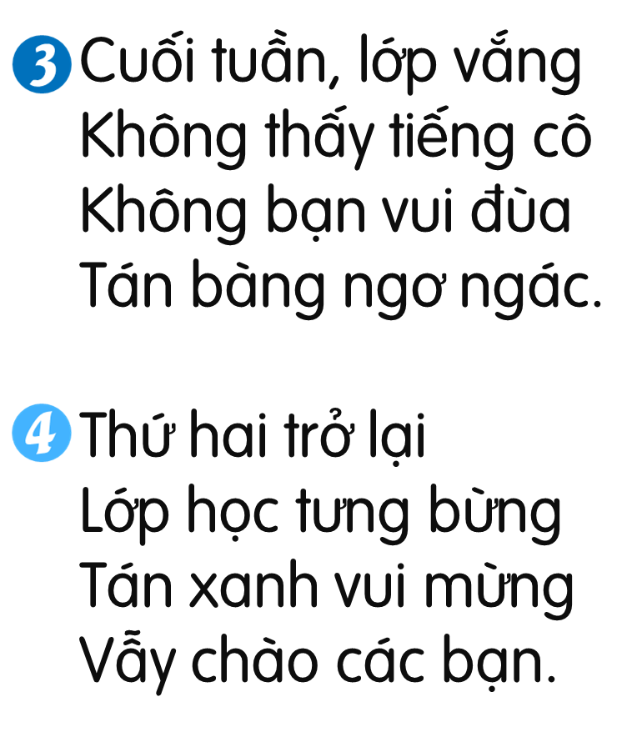
3
Tìm ở cuối các dòng thơ những tiếng cùng vần với nhau
bài
mai
Notes:
bài - mai ; nắng - vắng ; bừng - mừng

Slide 14
3
Tìm ở cuối các dòng thơ những tiếng cùng vần với nhau
nắng
vắng
Notes:
bài - mai ; nắng - vắng ; bừng - mừng

Slide 15
3
Tìm ở cuối các dòng thơ những tiếng cùng vần với nhau
bừng
mừng
Notes:
bài - mai ; nắng - vắng ; bừng - mừng

Slide 16
04
TRẢ LỜI CÂU HỎI

Slide 17
4
TRẢ LỜI CÂU HỎI
a. Vì sao hôm nay bạn nhỏ đi học một mình?
b. Trường của bạn nhỏ có đặc điểm gì?
c. Cảnh trên đường đến trường có gì?
Hướng dẫn trả lời:
a. Hôm nay bạn nhỏ đi học một mình vì mẹ bận lên nương.
b. Trường của bạn nhỏ be bé, nằm lặng giữa rừng cây.
c. Cảnh trên đường đến trường có hương rừng thơm, đồi vắng, nước suối trong, lá cọ.
a. Trong khổ thơ đầu, cây bàng như thế nào?
Trong khổ thơ đầu, cây bàng đã già những vẫn xanh mướt.

Slide 18
4
TRẢ LỜI CÂU HỎI
a. Vì sao hôm nay bạn nhỏ đi học một mình?
b. Trường của bạn nhỏ có đặc điểm gì?
c. Cảnh trên đường đến trường có gì?
Hướng dẫn trả lời:
a. Hôm nay bạn nhỏ đi học một mình vì mẹ bận lên nương.
b. Trường của bạn nhỏ be bé, nằm lặng giữa rừng cây.
c. Cảnh trên đường đến trường có hương rừng thơm, đồi vắng, nước suối trong, lá cọ.
b. Cây bàng ghé cửa lớp để làm gì?
Cây bàng ghé cửa lớp để nghe cô giáo giảng bài.

Slide 19
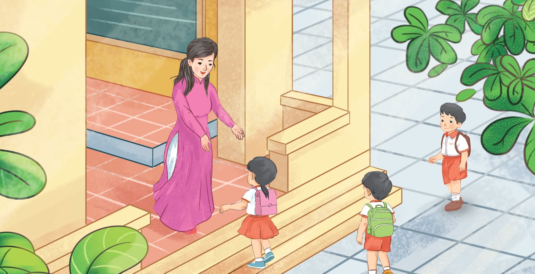
4
TRẢ LỜI CÂU HỎI
a. Vì sao hôm nay bạn nhỏ đi học một mình?
b. Trường của bạn nhỏ có đặc điểm gì?
c. Cảnh trên đường đến trường có gì?
Hướng dẫn trả lời:
a. Hôm nay bạn nhỏ đi học một mình vì mẹ bận lên nương.
b. Trường của bạn nhỏ be bé, nằm lặng giữa rừng cây.
c. Cảnh trên đường đến trường có hương rừng thơm, đồi vắng, nước suối trong, lá cọ.
c. Thứ hai, lớp học như thế nào?
Thứ hai, lớp học từng bừng.

Slide 20
05
HỌC THUỘC LÒNG

Slide 21
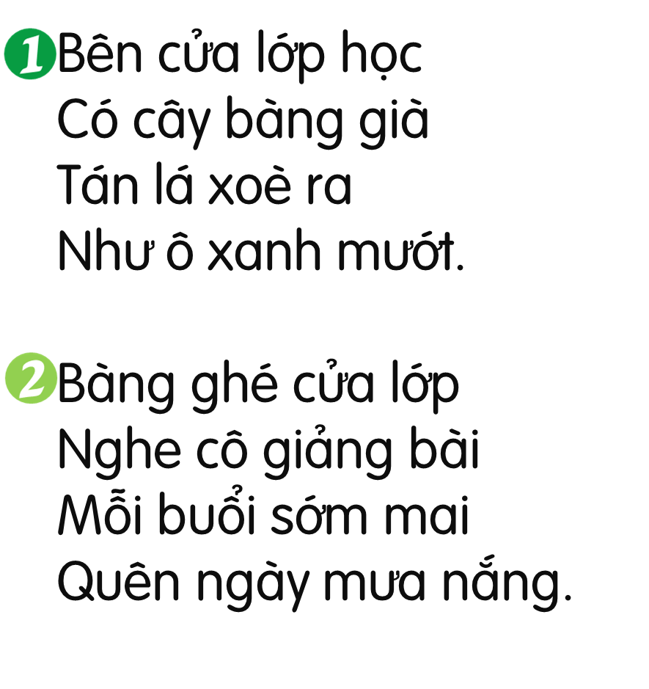
5
Học thuộc lòng hai khổ thơ đầu
Cây bàng và lớp học

Slide 22
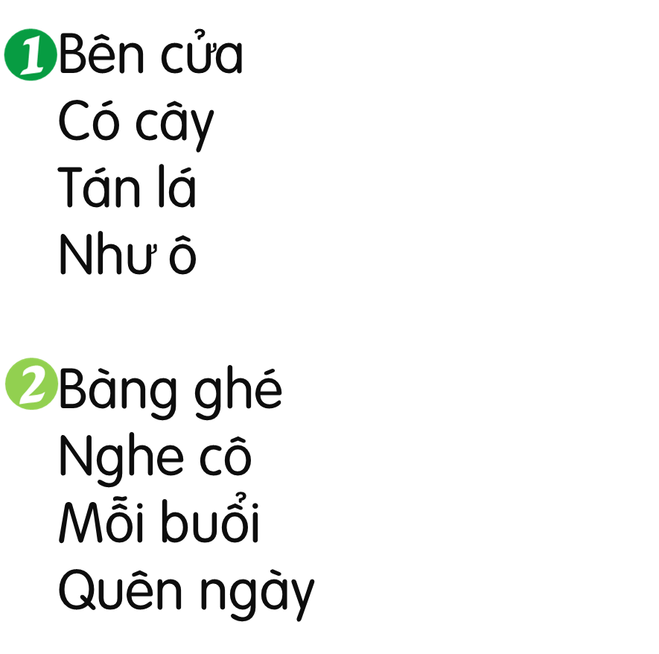
5
Học thuộc lòng hai khổ thơ đầu
Cây bàng và lớp học

Slide 23
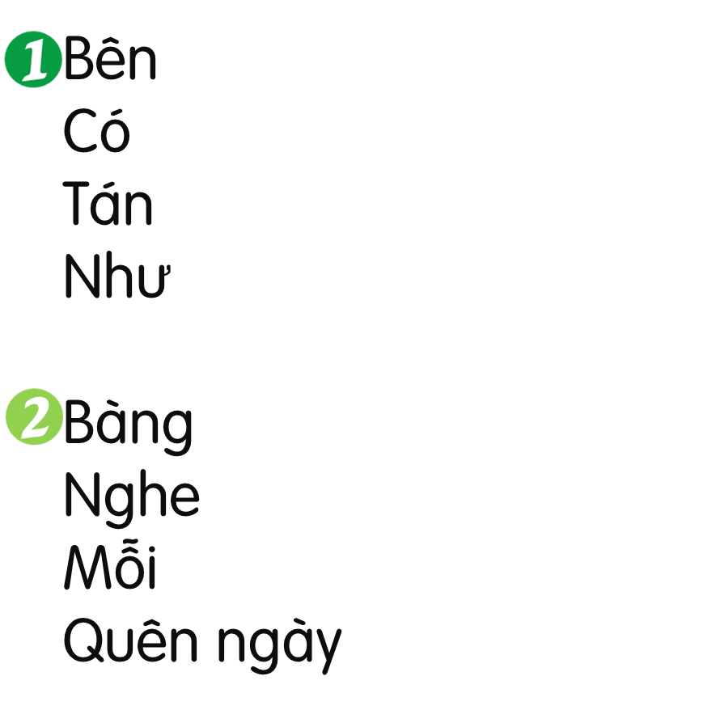
5
Học thuộc lòng hai khổ thơ đầu
Cây bàng và lớp học

Slide 24
06
TRÒ CHƠI

Slide 25

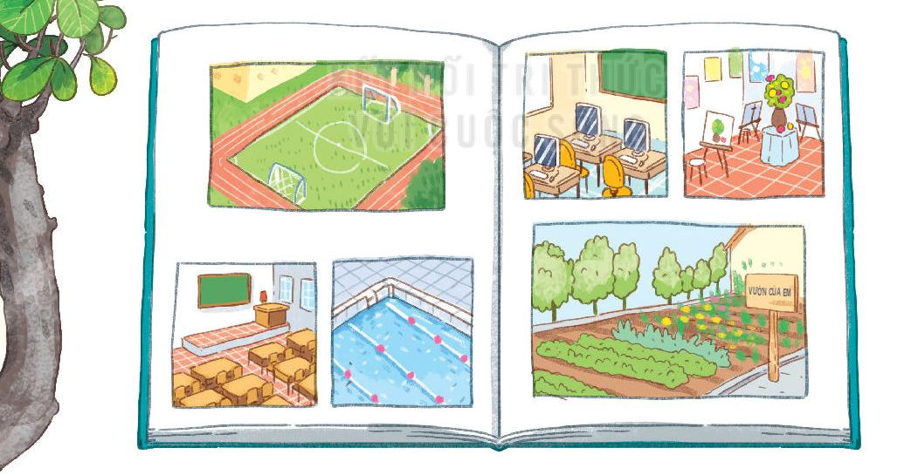
6
Ngôi trường mơ ước: Nhìn hình nói tên sự vật
Notes:
Ngôi trường có sân đá bóng, có lớp máy tính, có phòng vẽ tranh, có hồ bơi, có lớp học rộng rãi, có vườn cây xanh tốt.

Slide 26


